Slide 1

Raktárkezelő rendszer
Kamrás Márton
Kiss Rebeka

Slide 2
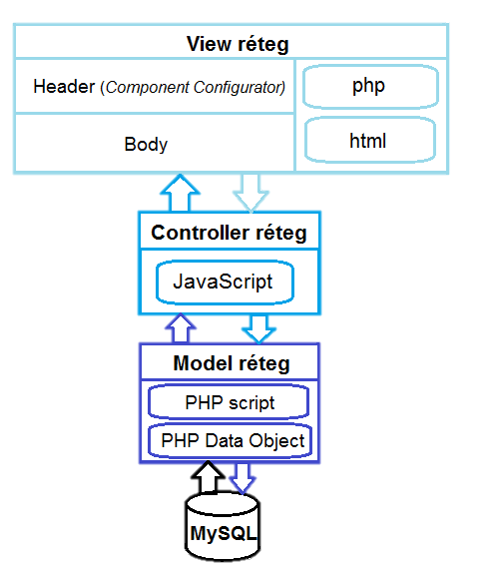
ArChitektúra
View
Header – jogosultság alapján történtő megjelenés
Body – funkciónként más, index.php
Controller – funkciónként más, JS
Model – egy darab php script, PDO kiegészítés
Notes:
Webes alkalmazásról lévén szó, az első gondolatunk az MVC minta volt, ez volt az alapunk, s ezt egészítettük ki.
Az MVC mintát már órán megismerhettük, így most csak a konkrétumokat mondanánk el.
A View réteget ketté bontottuk a Header-re és a Body-ra. A Header értelemszerűen mindenhol azonos, illetve itt alkalmaztuk még a Component Configurator mintát.
A header betöltésekor figyelembe vesszük a bejelentkezett felhasználó jogosultságait, s ennek megfelelő modulokat töltjük be, amihez nincs jogosultsága, azt nem. Ezt egy fájlból olvassuk, így akár menet közben is változtathatjuk.
A Body funkciónként változik, ezért funkcióként egy-egy index.php felel a megjelenítésért, valamint egy-egy javascript felel a működésért, s ezzel el is érkeztünk a Controller összekötéséhez. A Controller funkciónként egy javascriptből áll, ez tölti fel az index.php-ket adatokkal a Model rétegből.
A felhasználói változásokat a Controller a Model-nek egy wrapper osztályon keresztül továbbítja, amelyben összegyűjtöttük az adatbázissal kapcsolatos parancsokat, ebben az osztályban találhatóak meg az olvasási parancsok is.
A Model réteg véd az SQL injection ellen, mert prepared statement-ekkel dolgozik, így a paraméterek biztos nem kódként fognak átadódni, hanem egyszerű stringként.

Slide 3
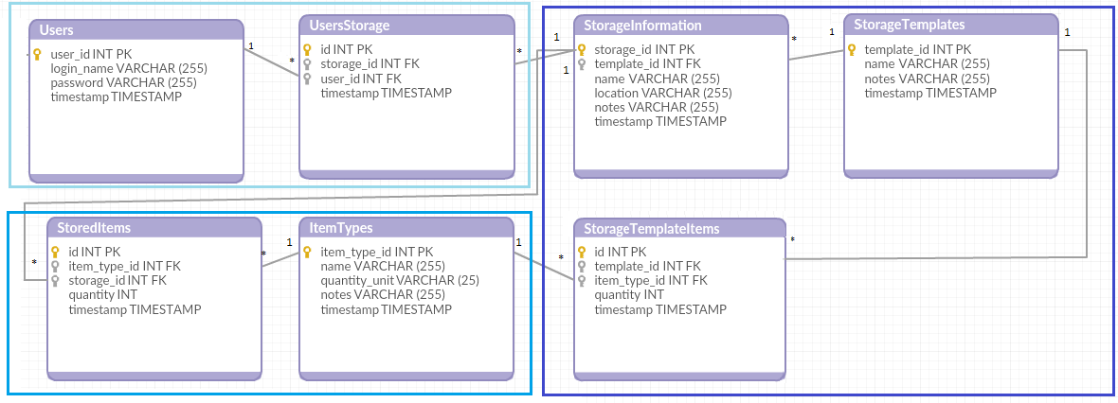
Adatbázis
3 rész:
Felhasználók: név, jelszó, raktárak
Raktárak: név, hely, sablon (alapértelmezett tételek), tárolt tételek
Tételek: név, mértékegység, tárolt mennyiség
Notes:
S akkor pár szó az adatbázisról: MySQL adatbázist használtunk, amit 3 fő részre bontottunk:
Felhasználókkal kapcsolatos táblák, Raktárral kapcsolatos táblák, Tételekkel kapcsolatos táblák

Slide 4

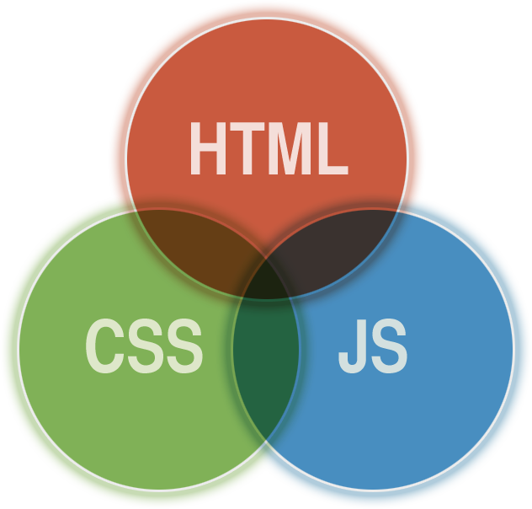




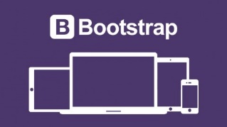
MEGJELENÍTÉS
DB
modules.ini
(modulok + felhasználói szintek)
szerver
kliens
Notes:
MODULOK!
Modulok kezelését tovább lehetne vinni

Slide 5
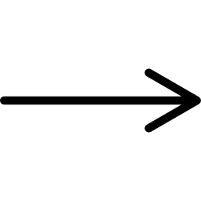
ADATELÉRÉS ÉS MANIPULÁCIÓ
(autentikáció)
DB
Notes:
Megjelenítése az adatbázisnak olvashatóbb formában
Minden modulra történő belépéskor és minden adatbázissal kapcsolatos művelet esetén (lekérdezés, módosítás) autentikáció
Bevitelek, módosítások formokkal történnek

Slide 6


BIZTONSÁG
Lépésenkénti autentikáció (lekérdezések/módosítások)
Notes:
Minden modulra történő belépéskor és minden adatbázissal kapcsolatos művelet esetén (lekérdezés, módosítás) autentikáció
Bevitelek, módosítások formokkal történnek

Slide 7
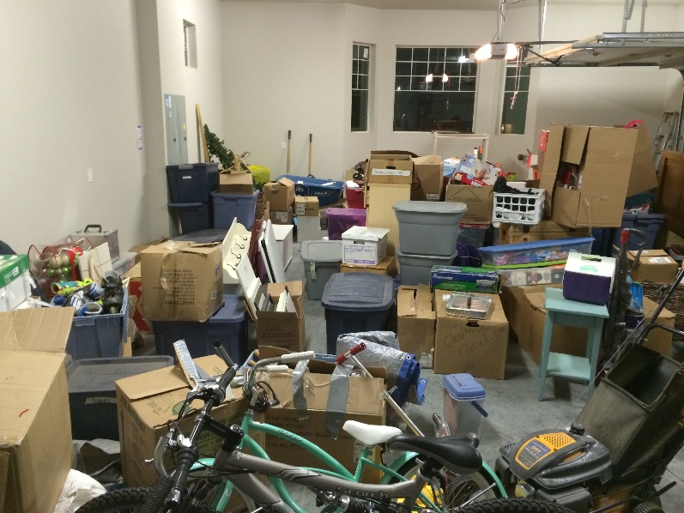

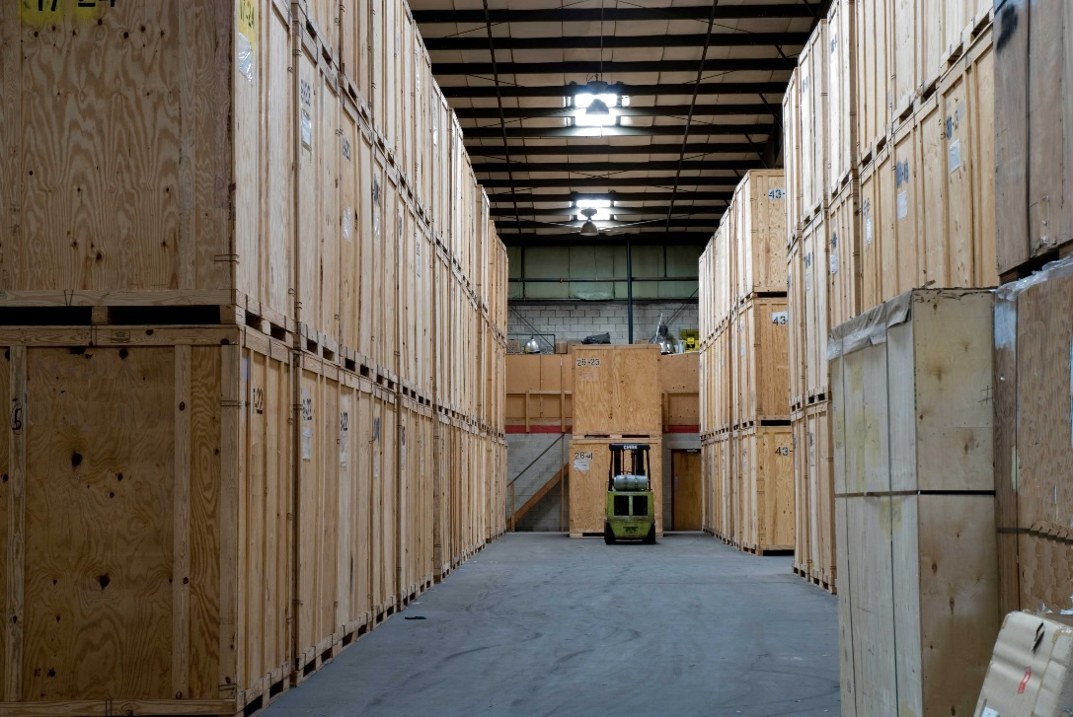
KÖSZÖNJÜK!

